Slide 1

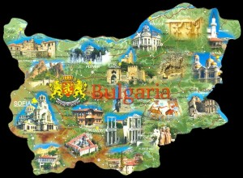
АЗ
БЪЛГАРИЯ

Slide 2


ЗНАЕШ ЛИ, ЧЕ…….
Стара легенда разказва, че докато Бог разпределял земята между отделните народи, нашите прадеди били заети с работа. Когато пристигнали, нищо не било останало. Дълго се чудил Бог как да постъпи. Накрая отделил къс от Рая и го дал на българите.
Казват, че затова природата на България е толкова красива и неповторима !

Slide 3
ТАТКОВИНА
Б о т е в
О с ъ м
П л е в е н
Г а б р о в о
Р и л а
Р у с е
И с к ъ р
К а м ч и я

Slide 4
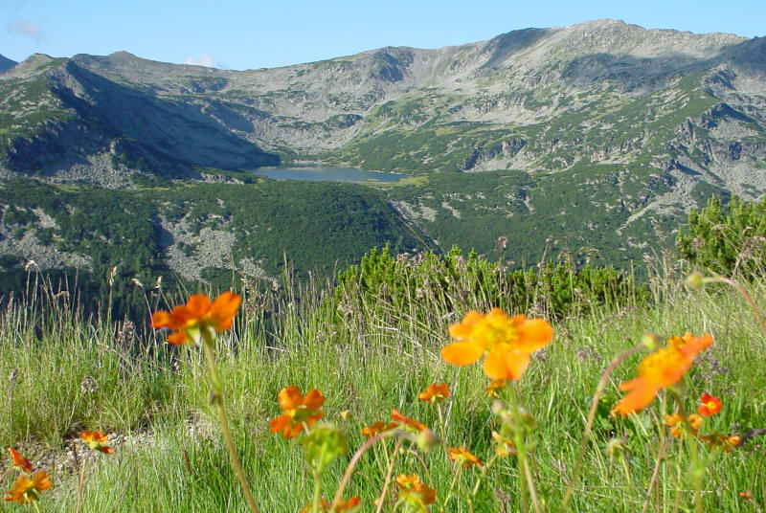
МОЯТА РОДИНА БЪЛГАРИЯ
Не съм те никога избирал на земята.
Родих се просто в теб на юнски ден във зноя.
Аз те обичам не защото си богата,
а само за това, че си родина моя.
Атанас Далчев

Slide 5

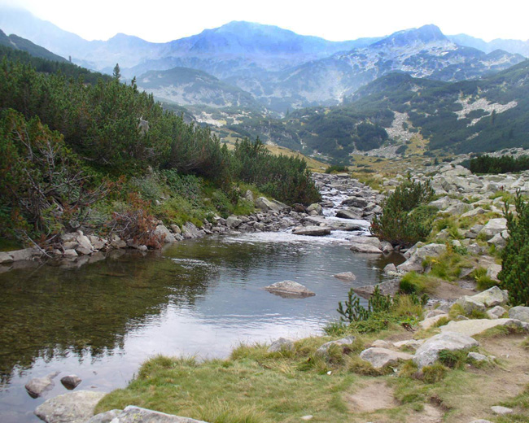
АЗ ОБИЧАМ БЪЛГАРИЯ
Отечество любезно, как хубаво си ти !
Как чудно се синее небето ти безкрайно !
Как твоите картини меняват се омайно !
При всеки поглед
нови,по-нови красоти:
Тук весели долини, там планини- гиганти….
Иван Вазов

Slide 6
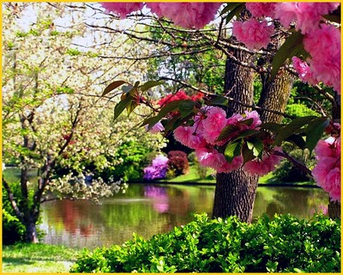
АЗ ОБИЧАМ БЪЛГАРИЯ
Обичам те, родино, пролет
под накита зелен .
И с пъстрите цветя наболи
през първи слънчев ден .

Slide 7
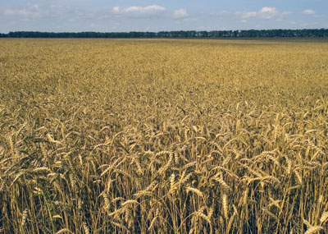
АЗ ОБИЧАМ БЪЛГАРИЯ
Обичам те, когато лято
житата позлати.
И жътва закипи в полята
и морно дишаш ти.

Slide 8
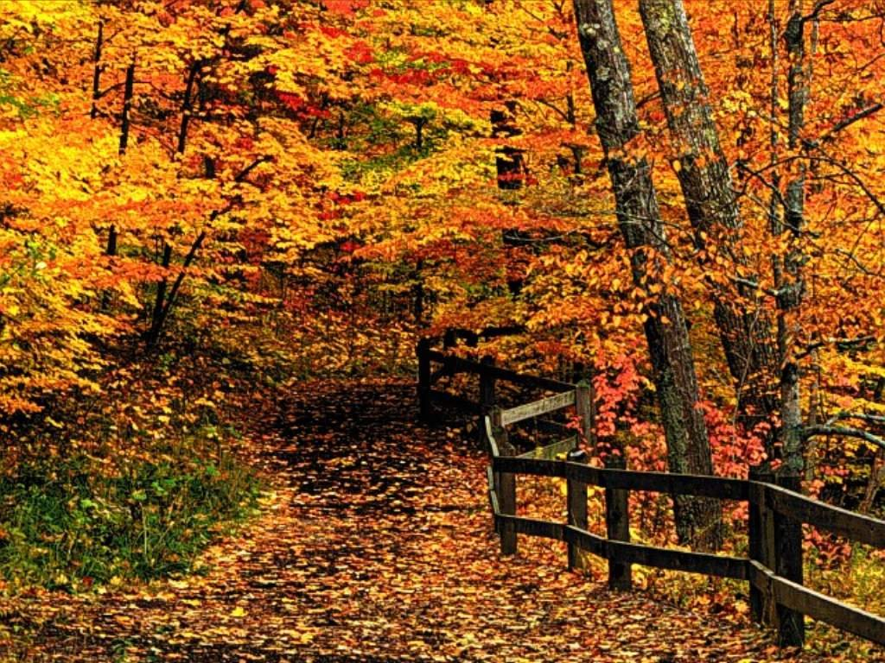
АЗ ОБИЧАМ БЪЛГАРИЯ
Обичам те, когато есен
под бистър небосвод,
събира плодовете с песен
работният народ.

Slide 9
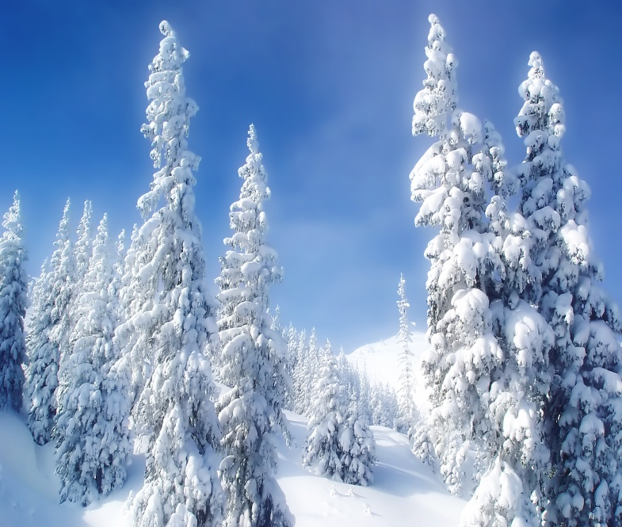
АЗ ОБИЧАМ БЪЛГАРИЯ
Обичам те и зиме- бяла,
с дълбоки снегове.
Когато пак си разцъфтяла,
но в снежни цветове.

Slide 10
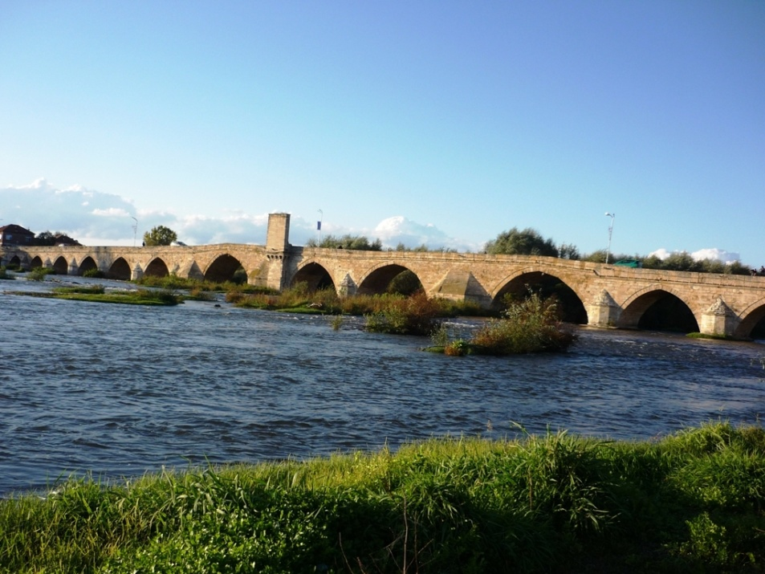
Oткрийте кой географски обект съм ?
В миналото съм била плавателен воден басейн. По бреговете ми е разположен вторият по големина град в България.
Коя съм аз ?
Марица

Slide 11
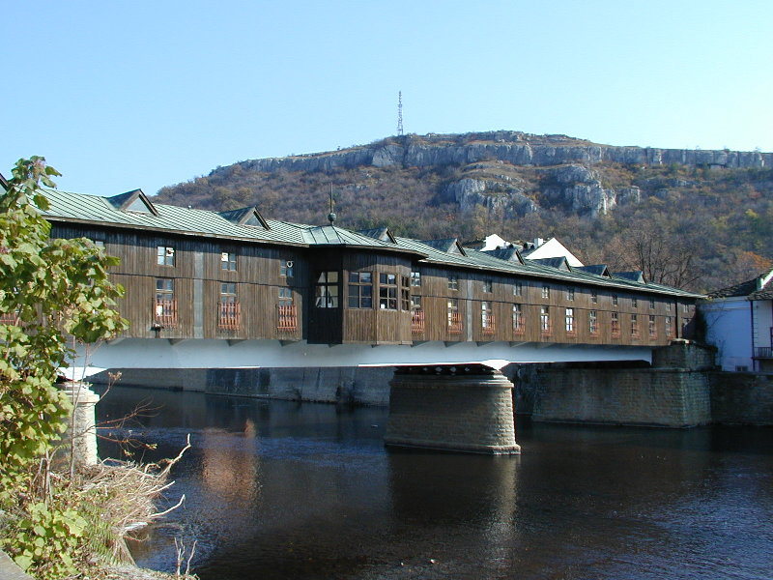
Oткрийте кой географски обект съм ?
Разположен съм на брега на р. Осъм. Най-старата ми градска част носи името Вароша. В нея се намира покритият мост, построен през 1847 год. от самоукия майстор Кольо Фичето. Наричат ме “Люляковият град “.
Кой съм аз ?
Ловеч

Slide 12
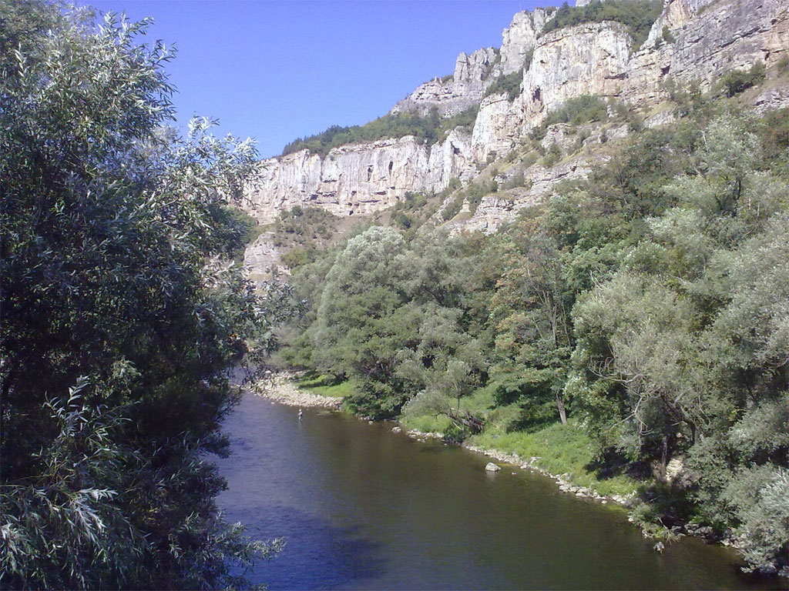
Oткрийте кой географски обект съм ?
Живописен и неповторим съм. По своя път ме е образувала най-дългата река в България.
Кой съм аз ?
Искърски пролом

Slide 13
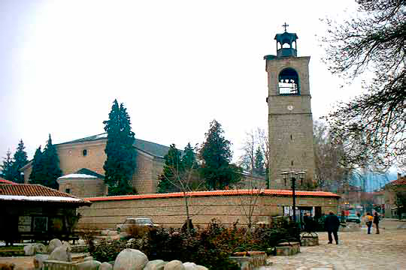
Oткрийте кой географски обект съм ?
Разположен съм в подножието на Пирин. През 1835 год. с разрешение на султана е построена църквата “Света Троица”. В двора и се издига часовникова кула, строена от самоук майстор.
Родно място съм на Паисий Хилендарски и Неофит Рилски.
Кой съм аз ?
Банско

Slide 14
ГЛАВОБЛЪСКАНИЦА
Б | С | О | Ф | И | Я | К | И
В | И | Д | И | Н | Л | О | М
П | Л | О | В | Д | И | В | Ъ
Л | И | Х | Т | И | М | А | Н
Е | С | О | З | О | П | О | Л
В | Т | Б | У | Р | Г | А | С
Е | Р | У | Д | О | З | Е | М
Н | А | П | Е | Т | Р | И | Ч

Slide 15
ГЛАВОБЛЪСКАНИЦА
С | Т | А | Р | А | П | Л | А | Н | И | Н | А
О | Г | О | С | Т | А | М | А | Р | И | Ц | А
Ф | А | С | У | Л | Н | Е | Ф | Т | Л | О | М
И | Х | Т | И | М | А | Н | Т | Ю | Т | Ю | Н
Я | М | Б | О | Л | В | Ъ | Г | Л | И | Щ | А

Slide 16
РАЗЧЕТЕТЕ АНАГРАМИТЕ
Коя река е най-дългият старопланински приток на р.Дунав ?
МОЪС
Как са наричали в миналото Стара планина ?
ЕСУХМ
Осъм
Хемус

Slide 17
РАЗЧЕТЕТЕ АНАГРАМИТЕ
Как са наричали в миналото Стара планина ?
ЛКНАБА
Едно от имената на днешната ни столица ?
ЕСДИАКР
Балкан
Сердика

Slide 18
ОТБОР “БАЛКАН”
Проследете на картата и запишете пътя на река Искър………………………………………………………………………….
РИЛА – СТАРА ПЛАНИНА –
ДУНАВСКА РАВНИНА - ДУНАВ

Slide 19
ОТБОР “ ПИРИН”
Проследете на картата и запишете пътя на река Марица……………..............................
РИЛА –ГОРНО-ТРАКИЙСКА НИЗИНА- ДЪРЖАВНА ГРАНИЦА С ТУРЦИЯ – ЕГЕЙСКО МОРЕ

Slide 20
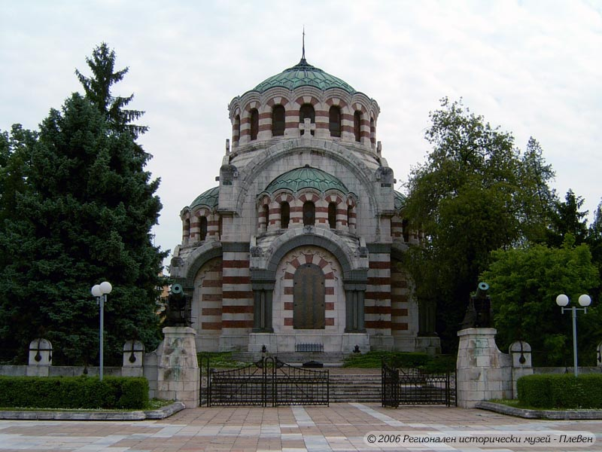
ОТБОР “ БАЛКАН”
За кой град се отнася характеристиката :
Градът е наследник на старото тракийско и римско селище Сторгозия.
Той е най-големият град в Дунавската равнина.Паметниците и паркът “Кайлъка” привличат много туристи.
ЛПЕВНЕ
Плевен

Slide 21
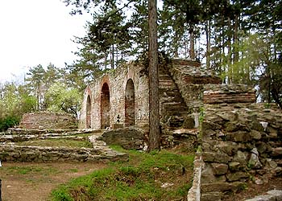
ОТБОР “ ПИРИН”
За кой град се отнася характеристиката :
Градът е познат като балнеоложки център.Топлите минерални извори с т.до 73˚С са негово природно богатство. Щедър дар са и ароматните и сладки плодове (ябълки и сливи).Своеобразна прелест му придава Хисарлъка. Ежегодно се организират пролетни празници на 22 март……………………………………
ЕНСЮДТКИЛ
Кюстендил

Slide 22
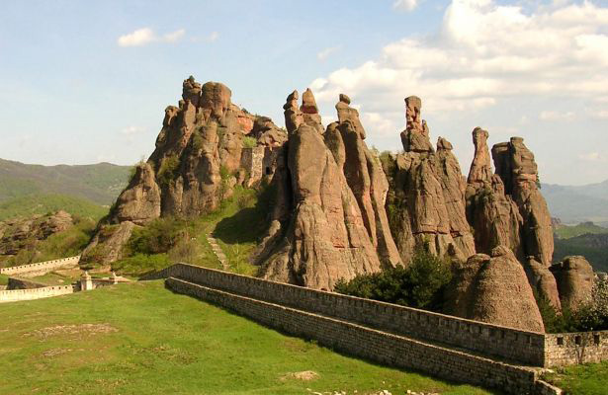
Природни забележителности

Slide 23
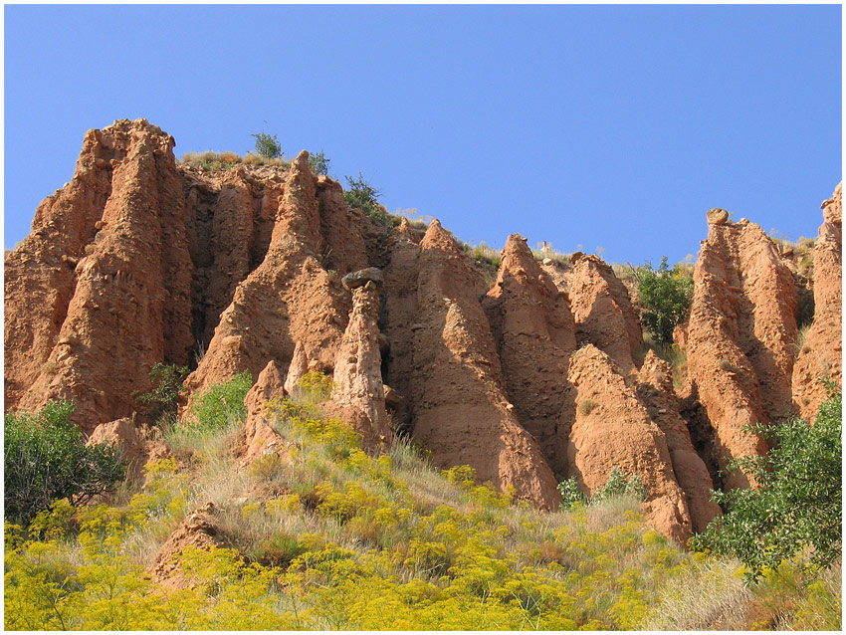
Природни забележителности

Slide 24
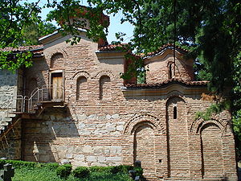
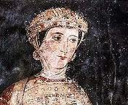
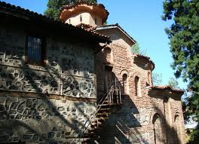
Културни забележителности

Slide 25
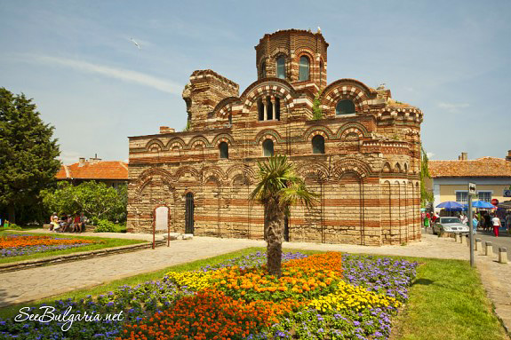
Културни забележителности

Slide 26
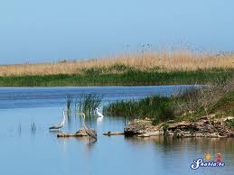
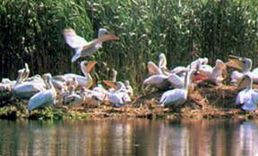
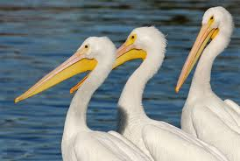
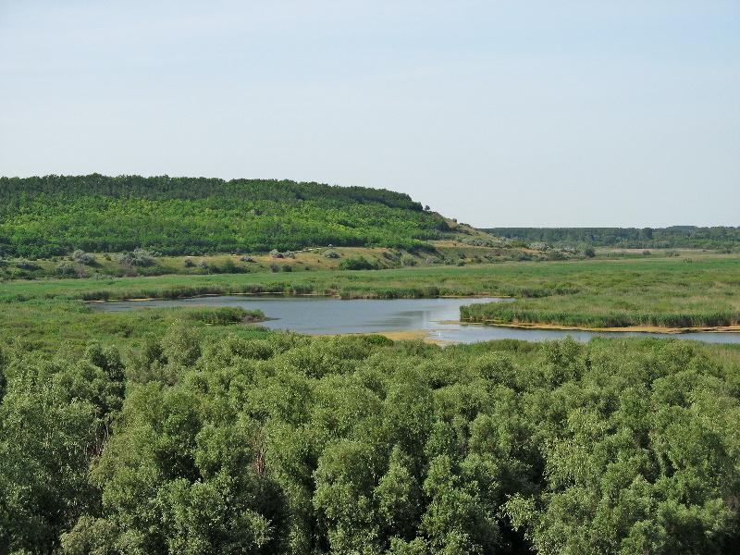
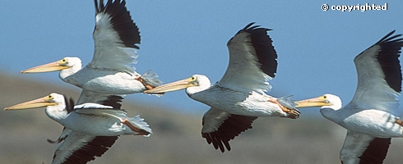
ЗАЩИТЕНИ ТЕРИТОРИИ

Slide 27
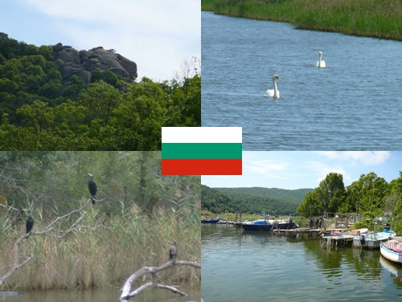
ЗАЩИТЕНИ ТЕРИТОРИИ

Slide 28
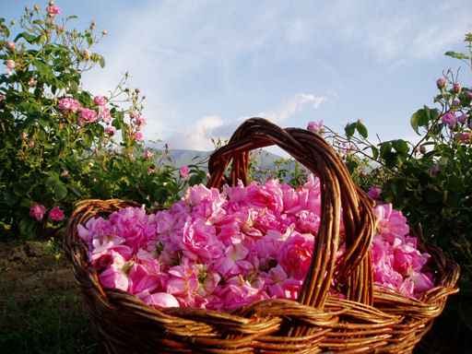
АЗ БЪЛГАРИЯ
ИЗУЧАВАЙТЕ БЪЛГАРИЯ, ЗА ДА Я ОПОЗНАЕТЕ!
ОПОЗНАЙТЕ БЪЛГАРИЯ, ЗА ДА Я ОБИКНЕТЕ !

Slide 29
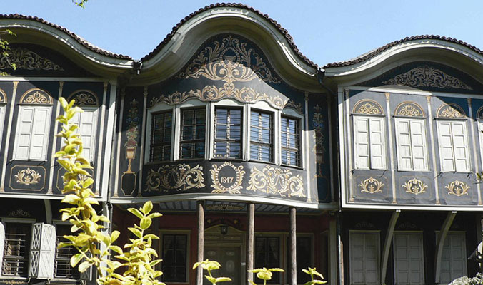
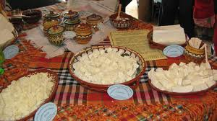
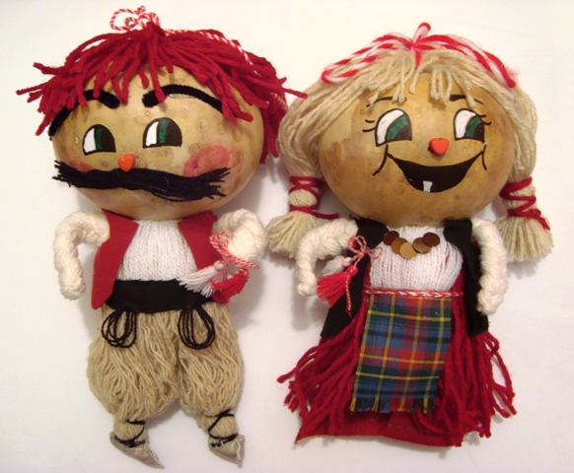
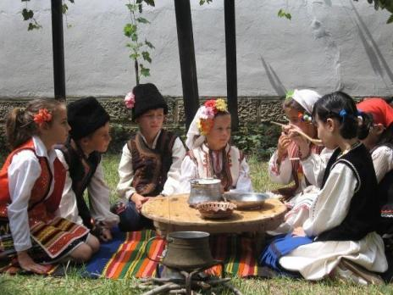
АЗ БЪЛГАРИЯ

Slide 30
И аз БЪЛГАРИЯ
ВЕРГИНИЯ ИВАНОВА
105 СОУ “атанас далчев”

